Slide 1
Gossip & CYCLON
Vorlesung: Verteilte Systeme 2013

Slide 2
Gliederung
Gossip
Überblick
Struktur
Anwendungsbeispiele
Datenaustausch
Peerauswahl
Topologiekonstruktion
Ressourcenverwaltung
Berechnung
CYCLON
Allgemein
Algorithmus
Eigenschaften
Konnektivität
Konvergenz
Ingradverteilung
Robustheit
Selbstheilung
Fazit

Slide 3
Gossip: Überblick
probabilitischer Informationsaustausch
Wiederholung der einzelnen Arbeitsschritte (endlos)
analog zur Gerüchteverbreitung oder zu Krankheitsepidemien
historisch zur Sicherung der Konsistenz verteilter Datenbanken

Slide 4
Gossip: Struktur
Begriffserklärung Peers
Prozesse
haben Cache mit Referenzen zu anderen Peers
ggf. auch peer-spezifische Informationen im Cache

Slide 5
Gossip Struktur: Peerauswahl
verschiedene Auswahlkriterien je nach Anwendung
Unterschiede bei Auswahl über kabellose oder kabelgebundene Verbindungen
Simulation eines anderen Verbindungstyps möglich, häufig teuer und unnötig
kaum Unterschiede auf Applikationsschicht zwischen synchron und asynchron
asynchron ist kein "richtiges" Gossiping

Slide 6
Gossip Struktur: Datenaustausch
Peers entscheiden, welche Daten sie austauschen
entweder Applikationsdaten oder Referenzen zu anderen Peers werden ausgetauscht
Gossip Struktur: Verarbeitung
stark anwendungsabhängig

Slide 7
Gossip Anwendung: Verteilung 1/2
Nachrichten/Daten in einem Netzwerk (möglichst gleichmäßig) verteilen
Jeder Knoten hat lokalen Cache, in welchem die Nachrichten/Datensätze abgelegt werden
Peerauswahl Zufällige Auswahl einer bestimmten Anzahl von Kommunikationspartnern
Datenaustausch Eine Nachricht aus dem lokalen Cache eines Peers in den lokalen Cache eines anderen Peers kopiert

Slide 8
Gossip Anwendung: Verteilung 2/2
Datenverarbeitung Eventuell Weiterleitung neuer Nachrichten an höhere Schichten, Löschung veralteter Nachrichten
push/pull/hybrid Modus
Durchschnittliche Verbreitungsgeschwindigkeit: O(log N) mit N = Anzahl der Knoten

Slide 9
Gossip Anwendung: Partnerfindung 1/2
Peerauswahl
Austauschpartner werden zufällig aus einem lokalen Cache (Nachbarliste) ausgewählt
Datenaustausch
Weitergabe der lokalen Liste
Datenverarbeitung Empfangene Nachbarlisten werden in lokale Liste eingefügt

Slide 10
Gossip Anwendung: Partnerfindung 2/2
Grundlage für viele andere Gossipingsysteme
Anzahl übernommener Nachrichten ausschlaggebend für Diversität des lokalen Cache
In dynamischen Netzwerken Mechanismus zur Löschung veralteter(inaktiver) Knoten notwendig
Annahme eines homogen strukturierten zugrundeliegenden Netzes

Slide 11
Gossip Anwendung: Topologie Konstruktion
Manchmal striktere Kontrolle über Overlay-Netzkonstruktion notwendig
Peerauswahl
Zufällige Auswahl aus dem lokalen Cache
Datenaustausch
Listen von Peers
Datenverarbeitung
Einfügen der empfangenen Liste in den lokalen Cache und Bewertung der neuen Peers (evtl. Löschung von Peers)

Slide 12
Gossip Anwendung: Topologie Konstruktion
Jeder Peer hat nur partielle Sicht auf das Gesamtsystem
Einführung einer Bewertungsfunktion für Nachbarn
Bewertungsfunktionen
Anbindungsgeschwindigkeit
Verfügbarkeit
ID-abhängige Kriterien (z.B. Ringkonstruktion)

Slide 13
Gossip Anwendung: Ressourcenverwaltung
Peerauswahl
Zufällige Auswahl aus dem lokalen Cache
Datenaustausch
Statusinformationen über benachbarte Peers
Datenverarbeitung
Updaten des lokalen Cache mit neuen Statusinformationen
Fehlererkennung
Verwerfen von Statusinformationen fehlerhafter Peers

Slide 14
Gossip Anwendung: Berechnungsschlontz
Aggregationen wie Durchschnittsfindung, Extremwertbestimmung
Einsatz z.B. in Sensornetzen
Peerauswahl
Zufällige Auswahl aus dem lokalen Cache
Datenaustausch
Anwendungsabhängiges Datum wird kopiert
Datenverarbeitung
Neues Datum wird aus dem empfangenen und dem lokalen Datum berechnet

Slide 15
Gliederung
Gossip
Überblick
Struktur
Anwendungsbeispiele
Datenaustausch
Peerauswahl
Topologiekonstruktion
Ressourcenverwaltung
Berechnung
CYCLON
Allgemein
Algorithmus
Eigenschaften
Konnektivität
Konvergenz
Ingradverteilung
Robustheit
Selbstheilung
Fazit

Slide 16
CYCLON: Allgemein
Algorithmus zur Peerauswahl
Zufällig mit gleicher Wahrscheinlichkeit aus gesamten Netzwerk
Nur lokale Sicht
Oft als Service für höhere Schichten verwendet

Slide 17
CYCLON: Enhanced Shuffling 1/2
Für Knoten P
Erhöhe Alter um eins für alle Nachbarn
Wähle ältesten Nachbar Q und l-1 zufällige Nachbarn
Ersetze Qs Eintrag mit dem Alter 0 und Adresse von P
Sende aktualisierte Teilmenge zu Q
Empfange eine Teilmenge von Q mit i eignen Einträgen
Verwerfe Einträge die auf P zeigen und in Ps Cache liegen
Aktualisiere Ps Cache und füge alle verbleibenden Einträge hinzu. (erst die leeren Cacheeinträge nutzen, dann ersetze die Einträge, die man zu Q geschickt hat)

Slide 18
CYCLON: Enhanced Shuffling 2/2
Für Knoten Q:
Wähle l zufällige Nachbarn, sende an P
Verwerfe Einträge die auf Q zeigen und in Qs Cache liegen
Aktualisiere Qs Cache und füge alle verbleibenden Einträge hinzu. (erst die leeren Cacheeinträge nutzen, dann ersetze die Einträge, die man zu P geschickt hat)
Parameter
c Cachegröße
l shufflelength (Anzahl d. ausgetauschten Nachbarn)
/delta T Zeitintervall zwischen den Nachrichten

Slide 19
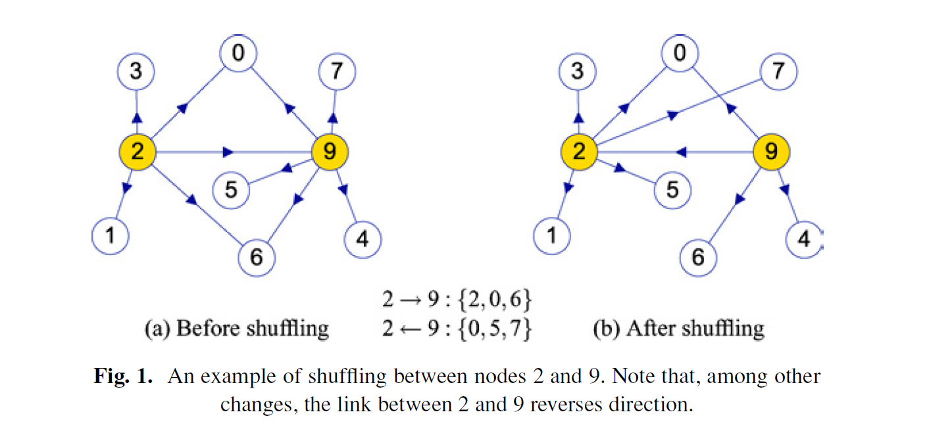
CYCLON: Enhanced Shuffling cont‘d

Slide 20
CYCLON: Grundlegende Eigenschaften
Konnektivität (DEMO)
Konvergenz
Ingradverteilung (DEMO)
Robustheit - Selbstheilung

Slide 21
CYCLON: Konnektivität
Shuffling stellt sicher:
Kein Knoten wird aus dem Netzwerk entfernt
Netzwerk wird nicht partitioniert
(Annahme: Zuverlässige Übertragung)

Slide 22
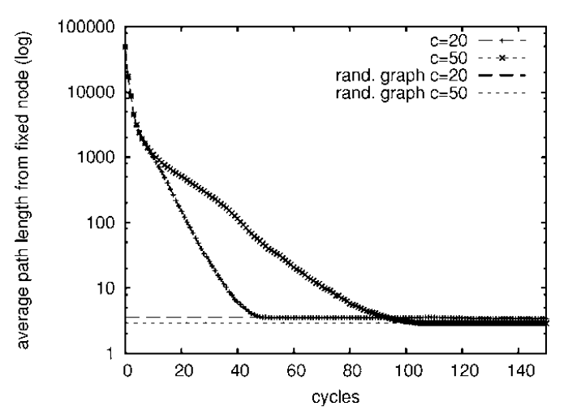
CYCLON: Konvergenz
Durchschnittlicher kürzester Weg im Netzwerk
Enhanced shuffling konvergiert zu Zufallsgraphen

Slide 23
CYCLON: Ingradverteilung
Ausgrad
Nachbarn eines Knoten
Ausgrad ist durch Cachegröße gegeben
Ingrad
Nachbarn die den Knoten kennen
Ideal ist gleichmässige Verteilung des Ingrad
z.B. Überlastung einzelner Knoten verhindern

Slide 24
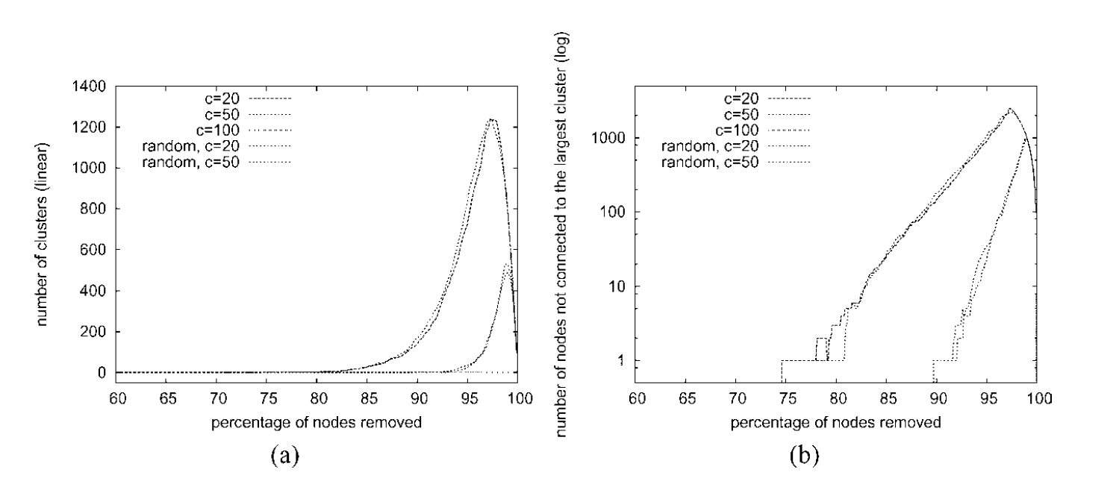
CYCLON: Robustheit
100.000 Knoten
80% der Knoten können entfernt werden bevor Partitionierung einsetzt

Slide 25
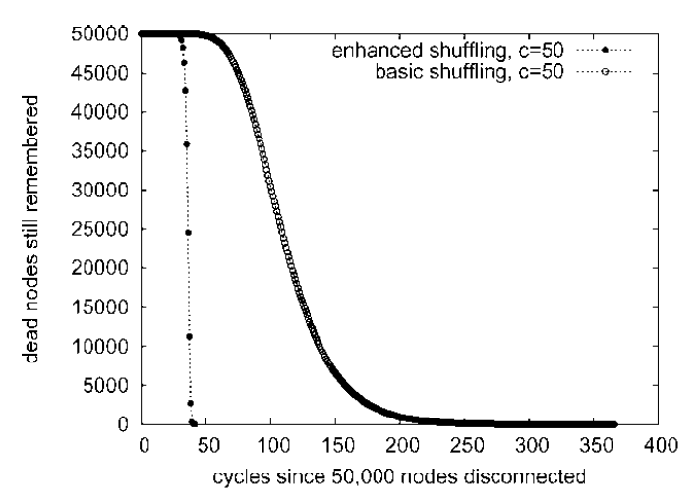
CYCLON: Selbstheilung
Anzahl Zyklen bis Deadlink aus Netzwerk verschwindet
enhanced deutlich besser als basic

Slide 26
CYCLON: Fazit
Dargestellte Eigenschaften (Robustheit, Ingradverteilung, kurze durchschnittliche kürzeste Wege) sind Eigenschaften des Gesamtsystems.
CYCLON schafft es diese dezentral, mit minimalen Aufwand und ausschließlich lokaler Sicht sehr gut zu approximieren.

Slide 27
Quellen
Spyros Voulgaris, Daniela Gavidia, Maarten van Steen, CYCLON: Inexpensive Membership Management for Unstructured P2P Overlays. Journal of Network and Systems Management, Vol. 13, No. 2, June 2005
Anne-Marie Kermarrec, Maarten van Steen, Gossiping in Distributed Systems. ACM SIGOPS Operating Systems Review - Gossip-based computer networking, Volume 41 Issue 5, October 2007

